Slide 1
dkcf

Slide 2
Ouverture et introduction
Intervenant :
Yves Baise – Administrateur FAS HDF et Association DALO

Slide 3
5 Mars 2007 5 Mars 2025 Une loi DALO qui peine à être appliquée
Face à l'obligation de résultats avec recours au contentieux quelles politiques de l'Etat ?
Résultats en 2023 (source HCDL) :
1 359 859 recours déposés et plus de 84% sur 21 départements
440 648 reconnus Prioritaire et Urgent soit 33%
281 610 ménages relogés et 102 969 restent à reloger

Slide 4
5 Mars 2007 5 Mars 2025 Une loi DALO qui peine à être appliquée
Face à l'obligation de résultats avec recours au contentieux quelles politiques de l'Etat ?
Comités de veille : dates clés
2009 : Des associations parisiennes se mobilisent pour garantir l'effectivité du droit et porté par les têtes de réseau locales le 1er Comité de Veille est créé
Entre 2009 et 2025 : D'autres comités voient le jour
En 2023 : 1ère rencontre nationale avec la dizaine de comités en activité et de potentiels porteurs de projet
Et maintenant... constitution du Comité de pilotage, rédaction et présentation du guide pratique de construction des comités de veille .

Slide 6
Guide pratique de construction d’un comité de veille DALO
Intervenant.e.s :
Emma Rioux – chargée de missions FAPIL
Clara Papiau - chargée de mission Hébergement Logement FAS IdF
Eric Constantin – Fondation pour le Logement des Défavorisés, IdF
André Gachet – membre du Haut Comité pour le Logement des personnes défavorisées

Slide 7
Quelles raisons peuvent conduire à la création d'un comité de veille ?
Identifier les territoires où des freins à l'application du DALO/ DAHO sont constatés
Soit par la lecture de données objectives
Soit par des alertes des acteurs locaux

Slide 8
Pourquoi constituer un comité de veille ?
Intégrer un collectif
Constituer un réel espace d'échanges de pratiques et d'informations
Se sentir moins isolé et davantage légitime
Renforcer les liens avec les associations membres

Slide 9
Est-il souhaitable et possible de créer un comité de veille ?
Préalables à vérifier :
L'existence d'une Instance traitant déjà le sujet et s'y adosser pour développer son action
Les capacités de mobilisation des associations localement
Mesurer les potentiels associatifs pour porter le projet et repérer les divergences éventuelles entre associations
L'état des relations entre membres de la COMED
La pertinence de l'échelle d'intervention du comité

Slide 10
Comment se compose un comité de veille ?
La composition des comités de veille est très variée
Genèse du comité de médiation ….
… Pouvant être rejoints par un panel de partenaires (avocats, associations spécialisées, …)
Des coopérations plus innovantes sont parfois observées
Exemple: le comité de veille DALO des Yvelines a été ouvert un temps aux travailleurs sociaux.

Slide 11
Comment s'organise un comité de veille ?
Réunir les associations locales
Donner un cadre
Renouvellement de ses membres

Slide 12
Comment animer un comité de veille ?
Co-animation entre plusieurs strctures. Ex : fédération et association locale
Organisation des rencontres trimestriels et définition de l'ordre du jour et des interventions
Rédaction des comptes rendus : un élément essentiel pour la transmission des informations
Développement du Comité de veille et mise à jour des membres
Coordination des actions décidées par le CoV (rédaction de courrier, mise en place de GT...)

Slide 13
Quelles actions peuvent-être mises en place ?
Rappel du droit
Faire connaître le droit
Faire reconnaitre le droit
Fonction de plaidoyer

Slide 14
Comités de veille
Intervenant.e.s :
Jorge Miguel Gato Candeias (Les Enfants du Canal), Comité de veille DALO de Paris
Aude Lévêque (Fondation pour le Logement des Défavorisés PACA), Comité de veille Bouches du Rhône

Slide 15
Comité de veille DALO Paris
Un comité de veille crée en 2009
Regroupant une trentaine de personnes par réunions
Une charte rédigée en 2024 signée par 13 associations qui permet de collectivement se mobiliser
Les comités permettent : de l'échange, du plaidoyer, de la veille, des rencontres entre acteurs associatifs mais aussi institutionnels
Ce comité a permis aux membres associatifs de la COMED de se fédérer, de réfléchir sur nos positionnements et de faire évoluer la doctrine

Slide 16
Comité de veille DALO des Bouches-du-Rhône
Repérage de plusieurs sujets autours du DALO dans le 13 par l'Association DALO
(remontées de terrain)
Création officielle en mars 2023, 16 membres au départ, aujourd'hui 32
Adoption d'une charte de fonctionnement et de groupes de travail internes au comité
Les comités permettent : une remobilisation des acteurs associatifs en COMED et une nette évolution de la doctrine de la COMED, remontées de terrain auprès de la DREAL, réfléchir ensemble aux actions (plaidoyer, contentieuses) à mener
Ce comité a permis aux membres associatifs de la COMED de se fédérer, de réfléchir sur nos positionnements et de faire évoluer la doctrine

Slide 17
Travail en cours dans les Alpes - Maritimes
Echanges avec les associations locales suite à des formations organisées entre l'Association DALO et la FAS PACAC
Associations locales en lien avec la Fondation pour le Logement des défavorisés constataient une augmentation du nombre de demande pour faire des recours amiables et des délais de relogement/ hébergement
Propositions de rencontres partenariales impulsées par la Fondation et l'Association DALO à destination de ces premières structures (juin et septembre 2024)
Janvier 2025 : FAS PACAC et Uriopss rejoignent la dynamique et mobilisent leurs adhérents : dernière réunion a mobilisé 13 structures et 27 participants
Ces premières réunions ont permis l'interconnaissance des participants et des échanges entre pairs

Slide 18
Non assistance à personnes mal-logées
Intervenantes :
Diane Forin - Déléguée de l’Association DALO
Camille Flaszenski – Chargée de mission hébergement / logement à la FAS

Slide 20
Recours hébergement d'urgence
L’article L. 345-2-2 CASF consacre le droit inconditionnel à un hébergement d’urgence pour toute personne sans-abri et en situation de détresse. Il prévoit des obligations connexes en matière de dignité de l’accueil et d’accompagnement social. L’article L. 345-2-3 CASF complète le dispositif en consacrant le principe de continuité de l’accueil.
L’article L. 345-2 CASF confie la mise en œuvre du dispositif à l’Etat sur qui pèse en conséquence une obligation de nature juridique.
L’objet du recours est double :
Engager et faire reconnaître la responsabilité de l’Etat en raison de sa défaillance structurelle en matière d’hébergement d’urgence ;
Une fois sa responsabilité reconnue, demander au juge administratif de l’enjoindre à respecter la loi et à prendre toutes les mesures utiles.

Slide 22
Recours DALO
95 725 ménages prioritaires au titre du DALO n'ont pas été relogés dans le délai légal imparti à l'Etat
Pour rappel, l'Etat a une obligation de résultat pour le relogement de ces ménages
Pour répondre à cette obligation, la loi prévoit un certain nombre de moyens à disposition de l'Etat : mobilisation du contingent préfectoral, quotas d'attribution minimal à respecter pour les réservataires de logement sociaux, pouvoir d'attribution d'office, la production de logements sociaux, la mobilisation du parc privé...
Le recours démontre la carence systémique de l'Etat : insuffisante mobilisation de son contingent pour le relogement des ménages DALO, il ne se substitue pas aux réservataires qui n'atteignent pas leurs quotas annuels d'attribution de logement aux ménages DALO, la baisse de production de nouveaux logements sociaux les dernières années...

Slide 23
Recours en responsabilité déposés le 13.2.2025
Recours hébergement | Recours DALO
Répondre dignement à la demande d’hébergement : ✔ Financer et ouvrir un nombre suffisant de places d’hébergement de qualité ✔ Mettre fin aux critères d’accès à l’hébergement et à sa gestion au thermomètre au profit d’une programmation pluriannuelle ✔ En finir avec les nuitées hôtelières ✔ Ne plus remettre les personnes hébergées à la rue Synthèse : https://www.collectif-associations-logement.org/wp-content/uploads/2025/02/NAPML-2-pages-recours-hebergement.pdf | Se mettre en conformité avec la loi, dans les meilleurs délais et : ✔ Loger tous les requérants DALO en attente ✔ Faire respecter les priorités d’attributions des logements sociaux par tous les réservataires, y compris lui-même : les DALO sont ultra prioritaires ✔ Se substituer aux décisions attributions sur les contingents d’Action logement, collectivités locales et bailleurs sociaux dans la proportion de leur quota légal ✔ Mobiliser le parc privé, jusqu’à la réquisition au besoin ✔ Produire 150 000 logements sociaux, y compris à la place des communes SRU en carence Synthèse : https://www.collectif-associations-logement.org/wp-content/uploads/2025/02/NAPML-2-pages-recours-DALO.pdf
Notes:
Requérants :
CONDAMNER l’État à verser une somme de 10 000 euros à chacune d’entre elles, en réparation de leur préjudice moral ;
CONDAMNER l’État à verser à la Fondation pour le Logement des Défavorisés une somme de 685 909,68 euros, en réparation de son préjudice matériel

Slide 24
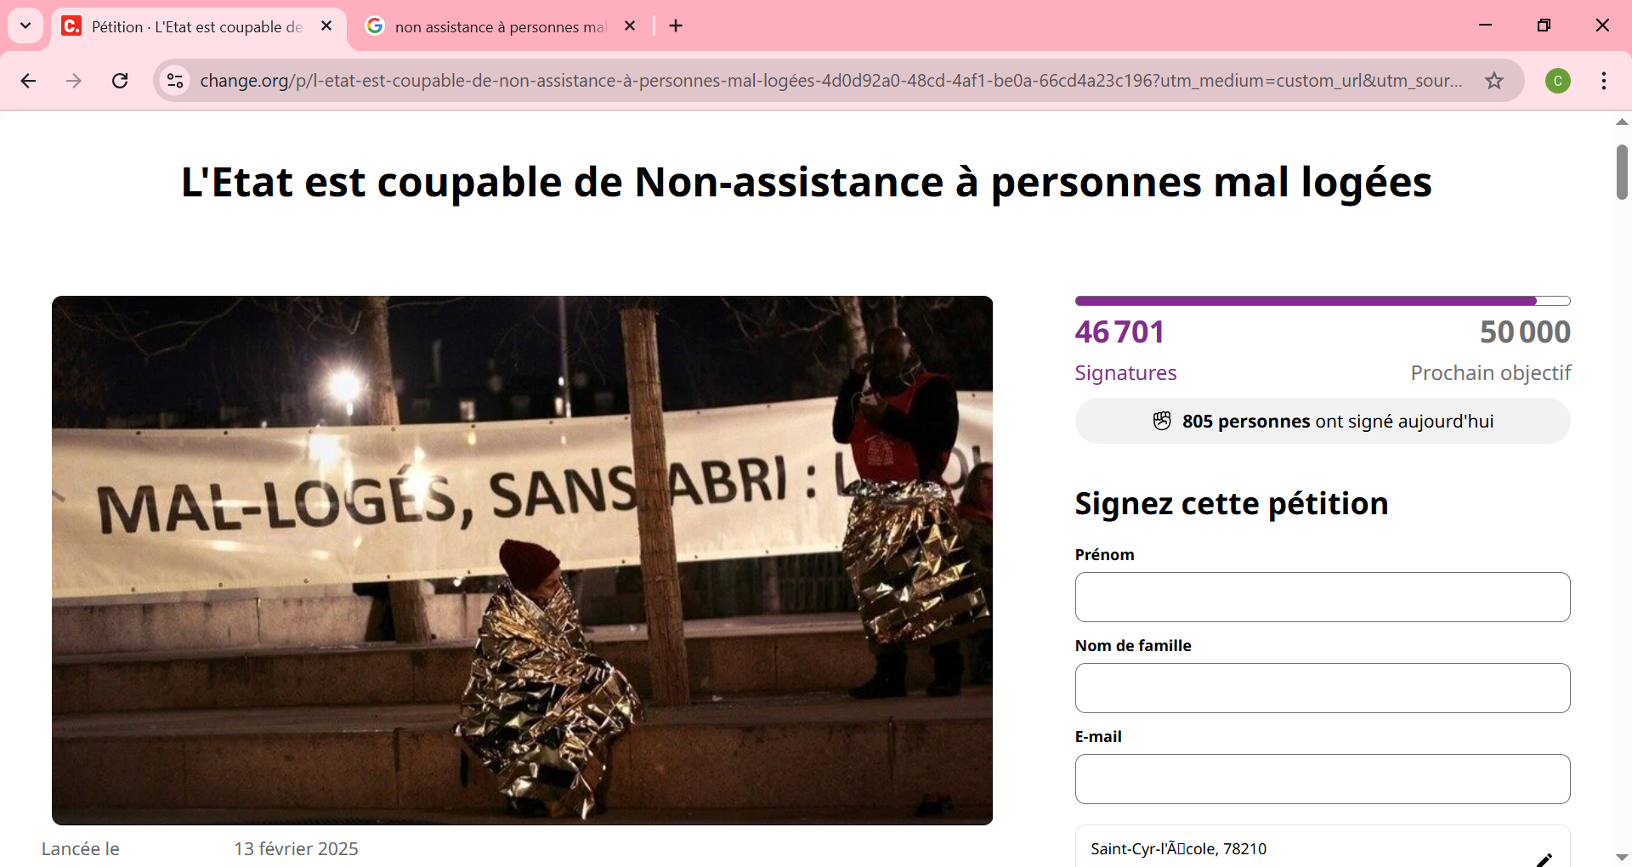
Communication
Pétition : Nombre de signatures au 03.03.2025
Replay du webinaire : https://youtu.be/IFMD_4WGEEo?feature=shared&t=303

Slide 25
Les étapes à venir...
D'un point de vue juridique :
L’Etat a plusieurs mois pour se défendre - le délai sera fixé par le juge
La réplique des assocoations requérantes
L'audience
Nécessité de faire vivre le recours dans la durée et de démonter la continuité de la carence de l'Etat sur l'aspect hébergement / DALO

Slide 26
Le rôle des comités de veille dans l'apport de "preuves"
Les comités de veille sont très bien placés pour faire une veille de l'application de la loi sur leur territoire : faire des remontées de terrain et apporter des éléments de preuve pour démontrer que la carence de l'Etat persiste

Slide 27
MERCI
POUR VOTRE PARTICIPATION

